Slide 1
Однородные и неоднородные определения Урок усвоения новых знаний в 8 классе
Презентацию подготовила
Шелкунова Екатерина Аркадьевна,
учитель русского языка и литературы
МБОУ СШ № 17 г. Архангельска
Высшая квалификационная категория

Slide 2
Цели урока:
Познакомиться с наиболее типичными случаями однородности и неоднородности определений.
Выработать умение различать однородные и неоднородные определения в связной речи, аргументировать свой выбор.
Научиться определять признаки однородных и неоднородных определений.
Совершенствовать учебно-языковые и пунктуационные умения и навыки.

Slide 3
Актуализация знаний
Синтаксический разбор предложений
Огромное зло – лень, нерадивость, стремление к лёгкой жизни некоторых наших граждан. Будь непримирим к этому злу.
Какие орфограммы вам встретились?
Выделите графически однородные члены, докажите их однородность. Каковы признаки однородности?

Slide 4
Работа по теме урока
Сравните два предложения
Белые, красные, синие рубахи мелькали между деревьями.
Яркие ситцевые рубахи мелькали между деревьями.
Расшифруйте схему, придумайте к ней словосочетание:
главное слово
(опред.) (опред.) (опред.)

Slide 5
Изучение нового материала
Знакомство с таблицей
Однородные определения | Неоднородные определения
характеризуют предмет с одной стороны (по цвету, форме, размеру); соединены между собой сочинительной связью; непосредственно относятся к определяемому существительному и произносятся с перечислительной интонацией; между однородными определениями обычно можно вставить союз И: По мшистым, топким берегам чернели избы тут и там (А. С. Пушкин) , , СУЩ. | характеризуют предмет с разных сторон; непосредственно к определяемому слову относится ближайшее определение, а другое относится к сочетанию определяемого существительного с первым определением; между определениями нет сочинительной связи, произносятся без перечислительной интонации и не допускают вставки союза И; выражены прилагательными разных разрядов (например, качеств. и относит.): Был жаркий солнечный день. СУЩ

Slide 6
Изучение нового материала (продолжение таблицы)
Однородные определения | Неоднородные определения
Всегда однородные: сочетание прилагательного и причастного оборота: Темные, возвышающиеся над лесом горы; определения, стоящие после определяемого существительного: истина вечная, несомненная; очи синие, бездонные; определения-синонимы: веселое, праздничное настроение. | Всегда неоднородные: Сочетание качественного прилагательного с относительным или с местоимением, числительным, причастием: мой хороший знакомый; второй междугородний автобус.

Slide 7
Обобщение и систематизация знаний и умений
Распределительный диктант
Распределите словосочетания на 2 столбика: однородные и неоднородные определения, расставьте знаки препинания, вставьте пропущенные буквы:
Грус(?)ная большая белая луна; красивое молодое лицо; ближние дальние звезды; осторожная еле слышная поступь; толстый (не) объятный дуб; слишком бе..заботная бесхитрос(?)ная песенка; голубоглазый светловолосый лопоухий мальчуган; новый только что построе(н,нн)ый мост; стари(н,нн)ые каме(н,нн)ые часы; дли(н,нн)ые красивые волосы; старый плюшевый медвеж..нок; последняя бракова(н,нн)ая деталь; безобразный отвратительный концерт; душный городской вечер; пр..митивная противная песня.
- Какие орфограммы в словах вам встретились?

Slide 8
Проверьте себя
Однородные определения | Неоднородные определения
Ближние, дальние звезды; осторожная, еле слышная поступь; толстый, необъятный дуб; слишком беззаботная, бесхитростная песенка; новый, только что построенный мост; безобразный, отвратительный концерт; примитивная, противная песня. | Грустная большая белая луна; красивое молодое лицо; голубоглазый светловолосый лопоухий мальчуган; старинные каминные часы; длинные красивые волосы; старый плюшевый диван; последняя бракованная деталь; душный городской вечер.

Slide 9
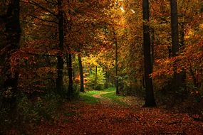
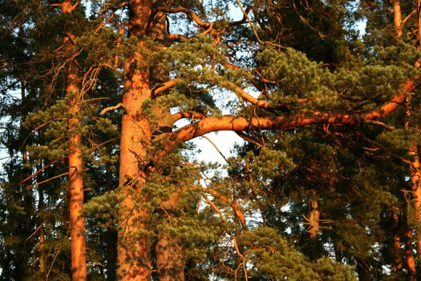
Выборочный диктант
Задание: выпишите из четверостиший однородные и неоднородные определения вместе с определяемыми словами.
1. Лес, точно терем расписной,
Лиловый, золотой, багряный,
Веселой, пестрою стеной
Стоит над светлою поляной.
2. Догорел апрельский светлый вечер,
По лугам холодный сумрак лёг.
Спят грачи; далекий шум потока
В темноте таинственно заглох.
3. Никто солдату не ответил.
Никто его не повстречал.
И только теплый летний вечер
Траву могильную качал.

Slide 10
Практическая работа с языковым материалом
Задание: запишите предложения, вставив пропущенные буквы, раскрыв скобки и дополнив их:
Однородными определениями:
1. В нашей стране быстро разв..вается автомобильный ______ транспорт. 2. Для мощных ______ лайнеров не страшна (н..) какая погода. 3. Совреме(н,нн)ые реактивные самолеты являются удобным ______ средством сообщения;
Неоднородными определениями:
1. Построе(н,нн)а _______ телефо(н,нн)ая станц..я. 2. Ф..сад _______ к..рпичного ..дания выходит в переулок. 3. Телефо(н,нн)ая станц..я имеет прямую связь с _____ населе(н,нн)ыми пунктами.
Работа с упражнениями учебника (по выбору учителя)

Slide 11
Рефлексия Подведение итогов урока
Интерактивное упражнение «Мозговой штурм»
Прочитайте тезис. Составьте по нему небольшое устное рассуждение на лингвистическую тему.
Тезис. В предложении Высокие металлические мачты идут через тайгу определения (являются/не являются) однородными.
Схема построения предложения
Во-первых, … . Во-вторых, … . Следовательно, запятая между определениями (ставится/ не ставится)
Домашнее задание:
Выучить теоретический материал по теме урока.
Выполнить упражнение по выбору учителя.

